Slide 1

Estudo Descritivo Sobre Asma no Brasil
Estudo Descritivo Sobre Asma no Brasil

Slide 2
Estudo Descritivo Sobre Asma no Brasil
Flávio Garcia de Oliveira
Sandro Cavalcante do Nascimento
Equipe Alfas
Website
https://s0b336.s0.b2make.com
Dashboards
https://s0b336.s0.b2make.com/os-numeros-da-asma

Slide 3
Sumário Executivo
Estudo Descritivo Sobre Asma no Brasil
Modelo de Estudo
Estudo descritivo dos dados epidemiológicos da asma no Brasil e regiões acompanhado de complementos para visualização das informações numa forma acessível para leigos e profissionais de saúde – WEBSITE (drchiado.com.br) com os números da asma no Brasil que foram ilustrados com a ferramenta gráfico-analítica Microsoft POWER BI.
As informações gerais sobre a doença foram retiradas de fontes nacionais – Ministério da Saúde e de fontes Internacionais – artigos do (NEJM) vide bibliografia.
A ideia de um WEBSITE sobre Asma tem a finalidade de reunir num só espaço informações relevantes sobre a doença (epidemiologia, diagnóstico, acessibilidade aos tratamentos e tipos de tratamentos) tanto para leigos quanto para profissionais de saúde.

Slide 4
Estudo Descritivo Sobre Asma no Brasil
Utilizaremos num futuro próximo algoritmos de atualização diária tanto do canal de artigos científicos nas várias fontes de pesquisa, quanto no canal de notícias veiculadas na mídia e internet sobre a condição Asma. Também haverá informações sobre o acesso ao tratamento gratuito nas milhares de UBSs do país. Queremos ressaltar que esses algoritmos ainda não serão disponibilizados em virtude do pouco espaço de tempo fornecido para a competição, mas fazem parte do estudo a curto prazo em caso de continuidade.
Também há a intenção de usar ferramentas de rede e blog no mesmo canal do Website para que se crie uma comunidade de Asma com intuito de oferecer orientações on-line para leigos e profissionais de saúde.

Slide 5
Estudo Descritivo Sobre Asma no Brasil
Coleta de Dados
DataSus – TABNET – arquivos CSV período 2014 a 2017;
Vigitel MS – arquivos CSV e DTA 2016 a 2017;
Análise estatística
STATA -14.2;

Slide 6
Estudo Descritivo Sobre Asma no Brasil
Pesquisa no DATASUS
Casos de asma de J45 J46 CID-10;
Volumetria (Hospitalizações, Custos Operacionais e Profissionais) e Óbitos (hospitalares e gerais) entre 2014 e 2017;
Análise geográfica, as variáveis foram corrigidas pelo número populacional das estimativas de 2014, 2015, 2016 e 2017 de acordo com regiões, estados e capitais do Brasil - IBGE;
DataSus em 3 grupos: Brasil-Regiões, Estados e Capitais;

Slide 7
Estudo Descritivo Sobre Asma no Brasil
Variáveis
Número de óbitos e taxas de mortalidade, número de hospitalizações, tempo de hospitalização, custos financeiros da hospitalização; foram plotadas em gráficos por sexo, cor/raça, faixa etária e tipo de atendimento (eletivo e emergência).
Fizemos correlação com hábitos de vida tanto protetores quanto prejudiciais aos pacientes asmáticos (Vigitel 2016 e 2017) - fumo; alimentação com verduras frutas e hortaliças, atividade física, obesidade. Não conseguimos dados minuciosos a respeito de condições climáticas e ambientais que pudéssemos correlacionar com os dados do DATASUS.

Slide 8
Estudo Descritivo Sobre Asma no Brasil
No DataSus utilizamos o TABNET para extração de dados diretamente do portal a partir de Tabelas de Morbidade Hospitalar (geral por localização hospitalar); opções de filtros – “anos”; “conteúdo das hospitalizações”; média de permanência; custo total e média de custo de hospitalização; óbitos foram selecionados e correlacionados com asma J45.
Com o objetivo de cobrir todos os óbitos relacionados com asma e não só os hospitalares, consultamos o SIM, por meio de Estatísticas Vitais (Grupo de Mortalidade - ver período disponível) e do subitem Mortalidade Geral; nas opções de filtro foram então selecionados por “ano” os termos “óbitos” e “asma” e “estado de mal asmático” (J45, j46).

Slide 9
Estudo Descritivo Sobre Asma no Brasil
Mortalidade por asma de paciente internados = total de óbitos por asma de pacientes internados dividido pelo total de hospitalizações por asma multiplicado por 100.
No tocante as regiões e estados para calcular o número de internações por asma e óbitos por asma em pacientes hospitalizados (além dos pacientes que morreram fora do hospital) por 100.000 habitantes, as duas variáveis foram divididas pela população total do respectivo local e multiplicada por 100.000, sendo usados os dados de 2014, 2015, 2016 e 2017 de estimativas populacionais dos respectivos locais pelo IBGE.
Todos os custos de hospitalização por asma em reais foram transformados em dólares com taxa de câmbio de 20/05/2019 (1 USD = 4,00 reais);

Slide 10
Estudo Descritivo Sobre Asma no Brasil
Resultados
O período de estudo envolveu os anos de 2014 a 2017,

Slide 11
Estudo Descritivo Sobre Asma no Brasil
MORTALIDADE e VOLUMETRIA HOSPITALAR – BRASIL
A taxa de mortalidade geral por Asma (J45 e J46 - incluindo hospitais e outros locais de morte como domicílio, vias públicas e outras unidades de saúde) aumentou de 1,05 para 1,19 por 100.000 habitantes (estimativas do IBGE para cada ano de 2014 a 2017) um aumento de 13,3%.
Já o número de óbitos hospitalares aumentou de 2.129 em 2014 para 2.477 em 2017 em torno de 16%. Observou-se aumento do número de óbitos em todos os locais de ocorrência (domicílio, hospitais e outras instituições de saúde). Em 2017, por exemplo, houve 6,8 óbitos por asma por dia, comparado com 5 óbitos por dia em 2013 (estudo JBP).

Slide 12
Estudo Descritivo Sobre Asma no Brasil
As taxas de mortalidade por região do Brasil são variáveis e houve pequena tendência a aumento nas regiões sudeste e sul. Nas demais regiões permaneceu estável, com ligeiras quedas e ligeiros aumentos.

Slide 13
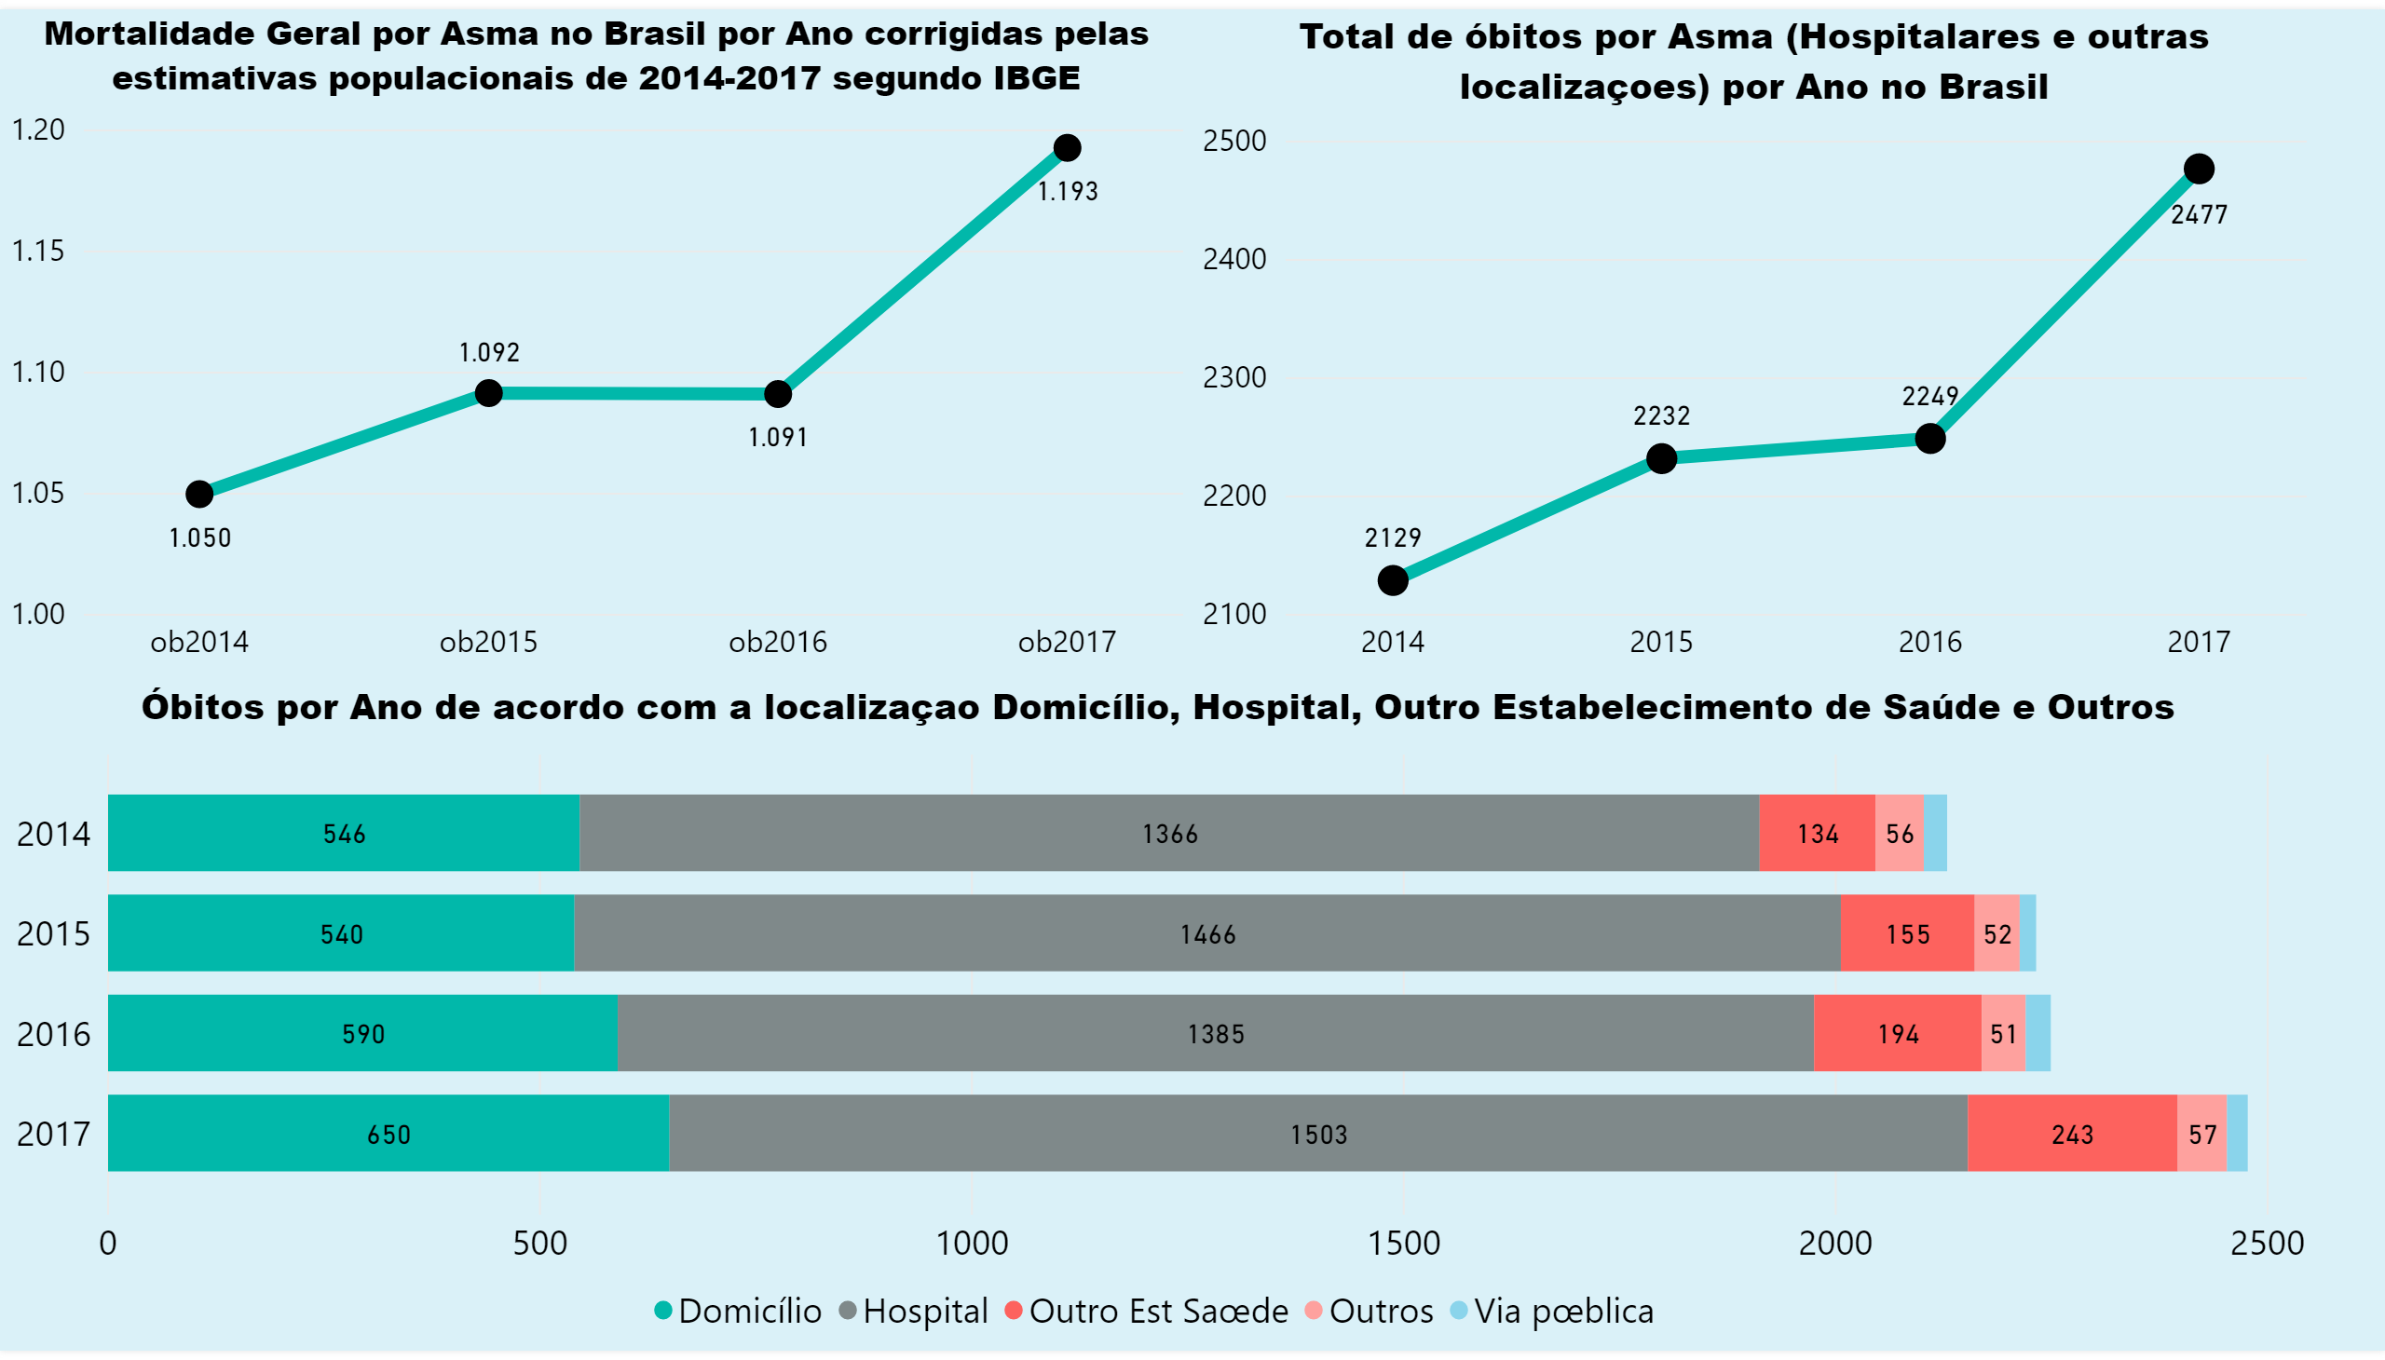
Estudo Descritivo Sobre Asma no Brasil

Slide 14
Estudo Descritivo Sobre Asma no Brasil
Com relação a volumetria hospitalar percebemos uma diminuição geral do número de internações por asma, passando de 116.000 em 2014 para 93.000 (uma queda de aproximadamente 20%); concomitantemente houve diminuição do número de dias de permanência e dos custos operacionais hospitalares em dólares americanos de aproximadamente 15 para 12,5 milhões (uma redução de 17%).

Slide 15
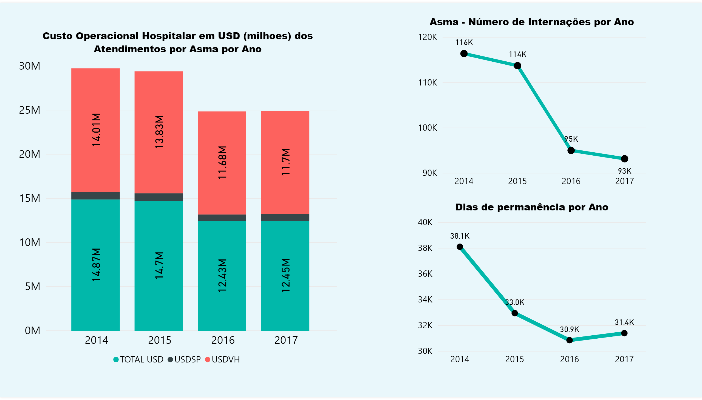
Estudo Descritivo Sobre Asma no Brasil

Slide 16
Estudo Descritivo Sobre Asma no Brasil
MORTALIDADE e VOLUMETRIA HOSPITALAR – BRASIL ANÁLISE DETALHADA
Uma análise mais detalhada e mais granular da volumetria hospitalar revela alguns achados interessantes. Os dias de permanência e o número de internações foram mais elevados na região NE seguida pela região Sudeste e Sul, respectivamente. A região NE também foi a que mais gastou recursos hospitalares da união - cerca de 94 milhões de reais (23,5 milhões de dólares americanos) no período de estudo (2014-2017), um consumo de recursos 50% maior que no Sudeste e 200% maior que no sul do Brasil. Gastou o mesmo montante do que Sudeste e Sul juntas.

Slide 17
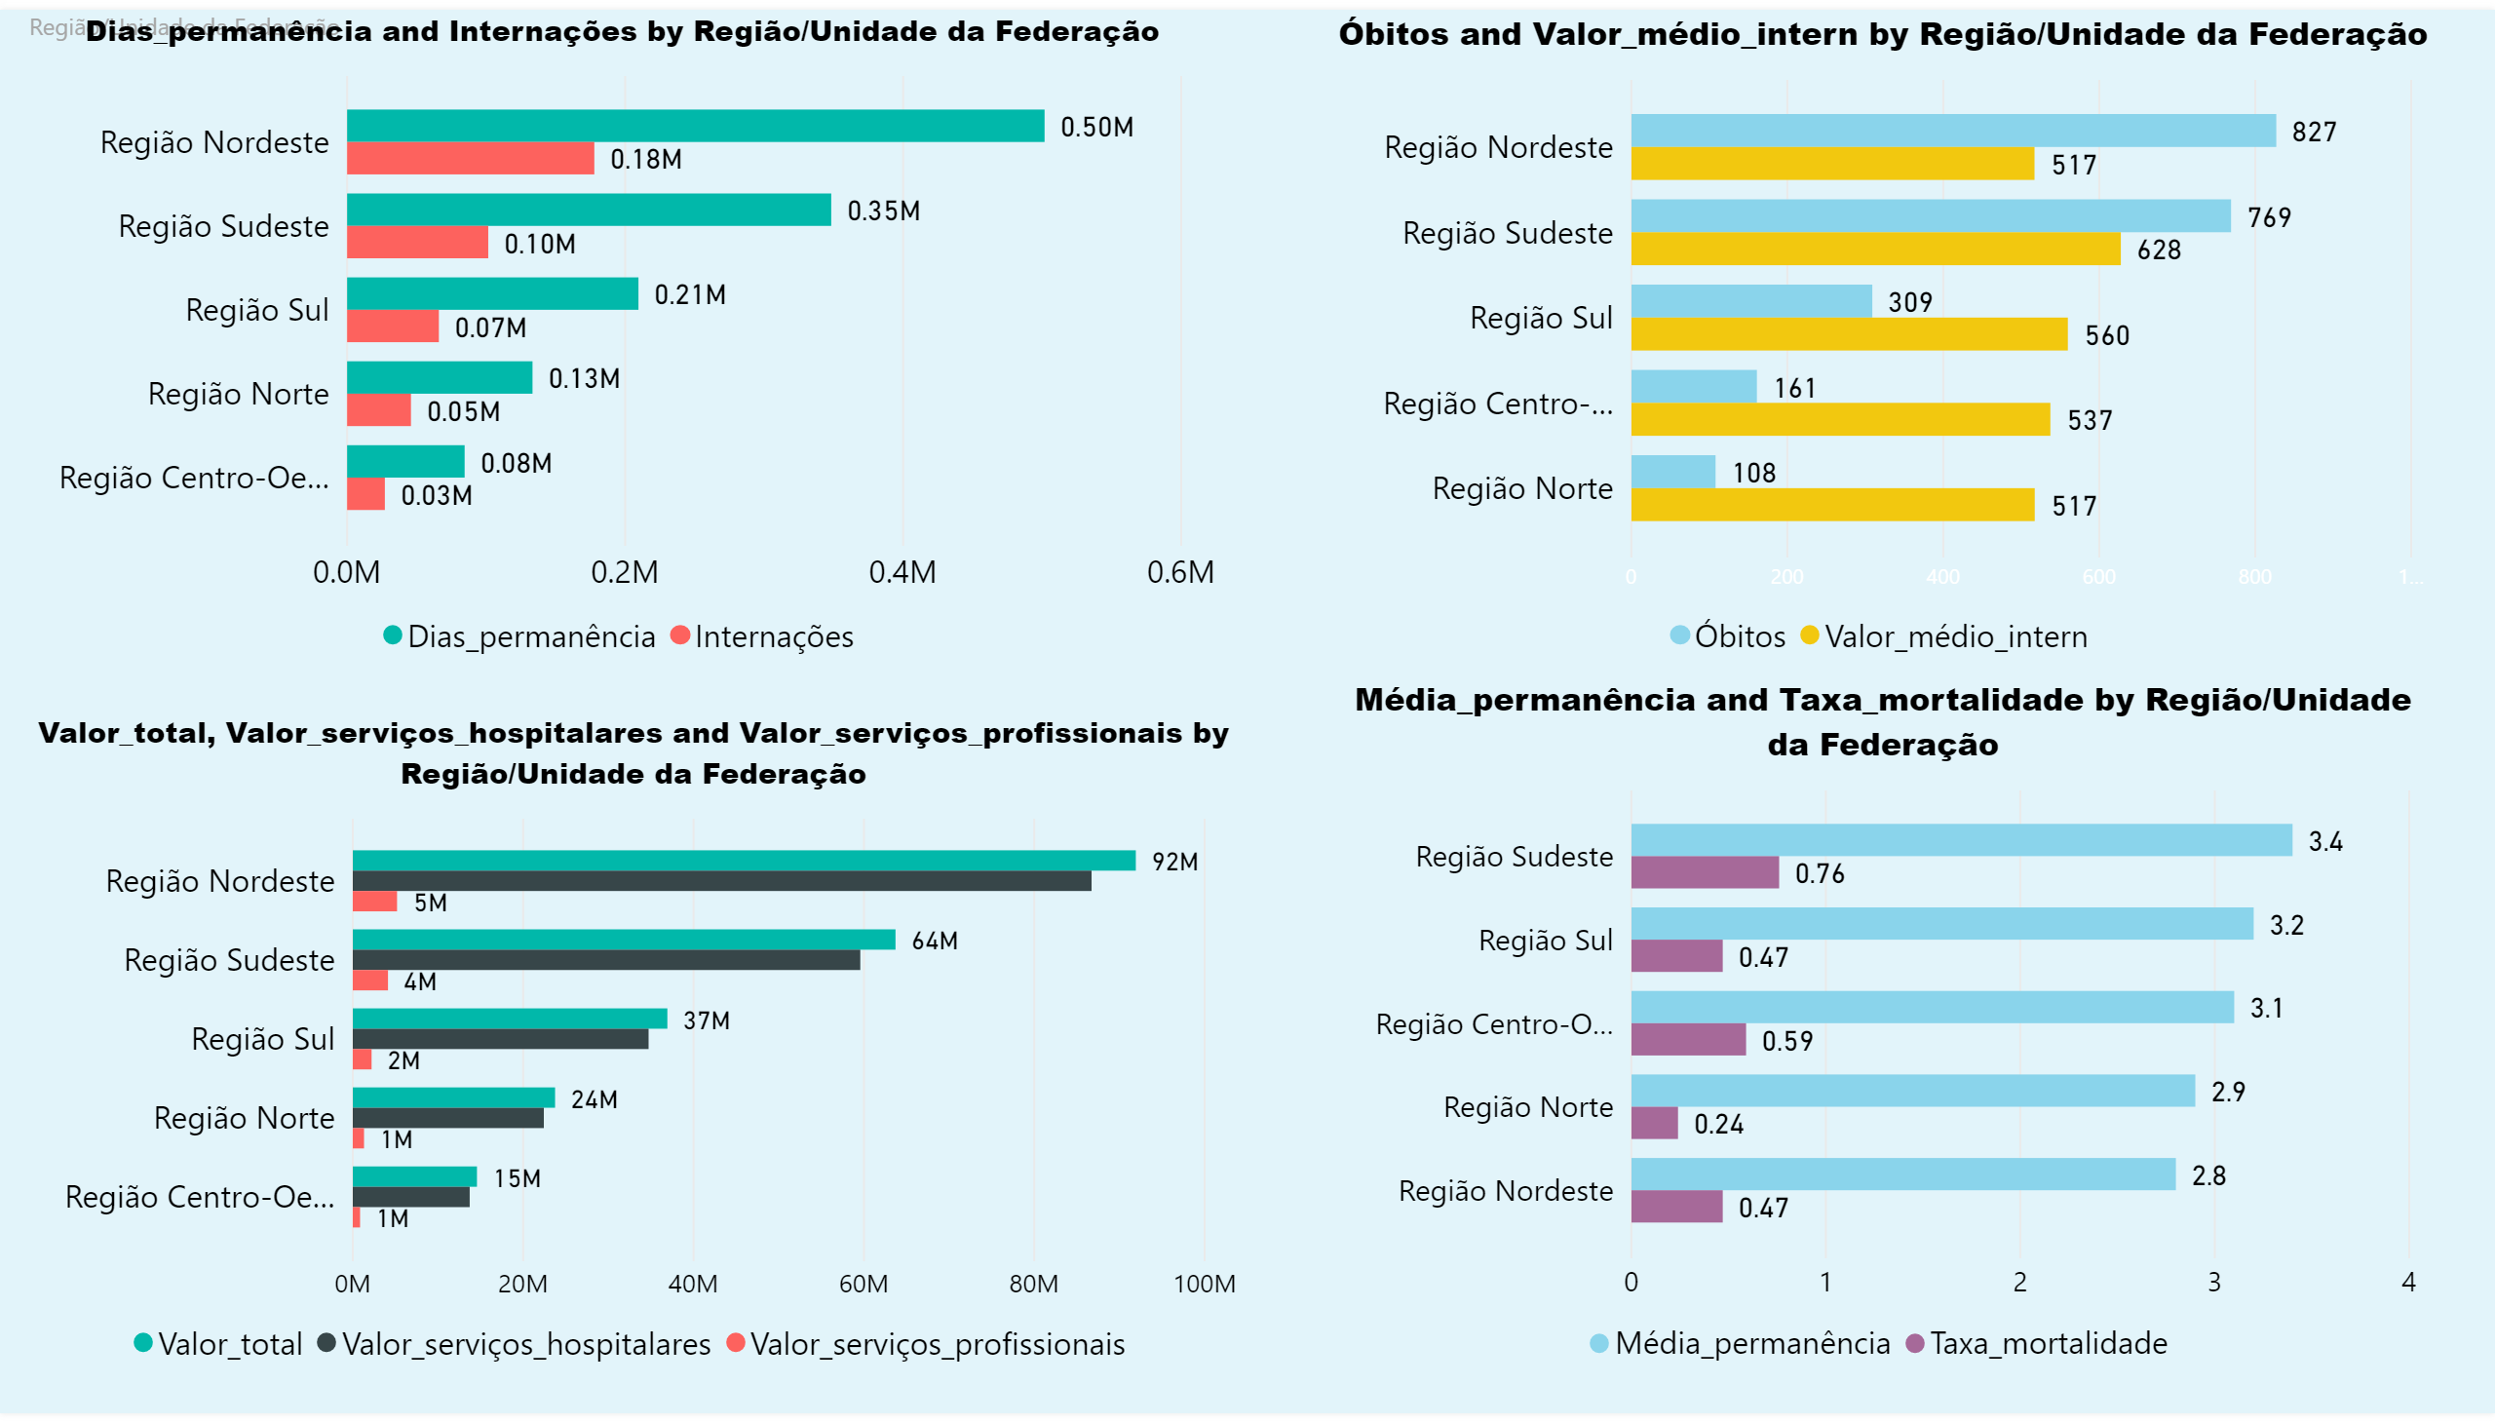
Estudo Descritivo Sobre Asma no Brasil

Slide 18
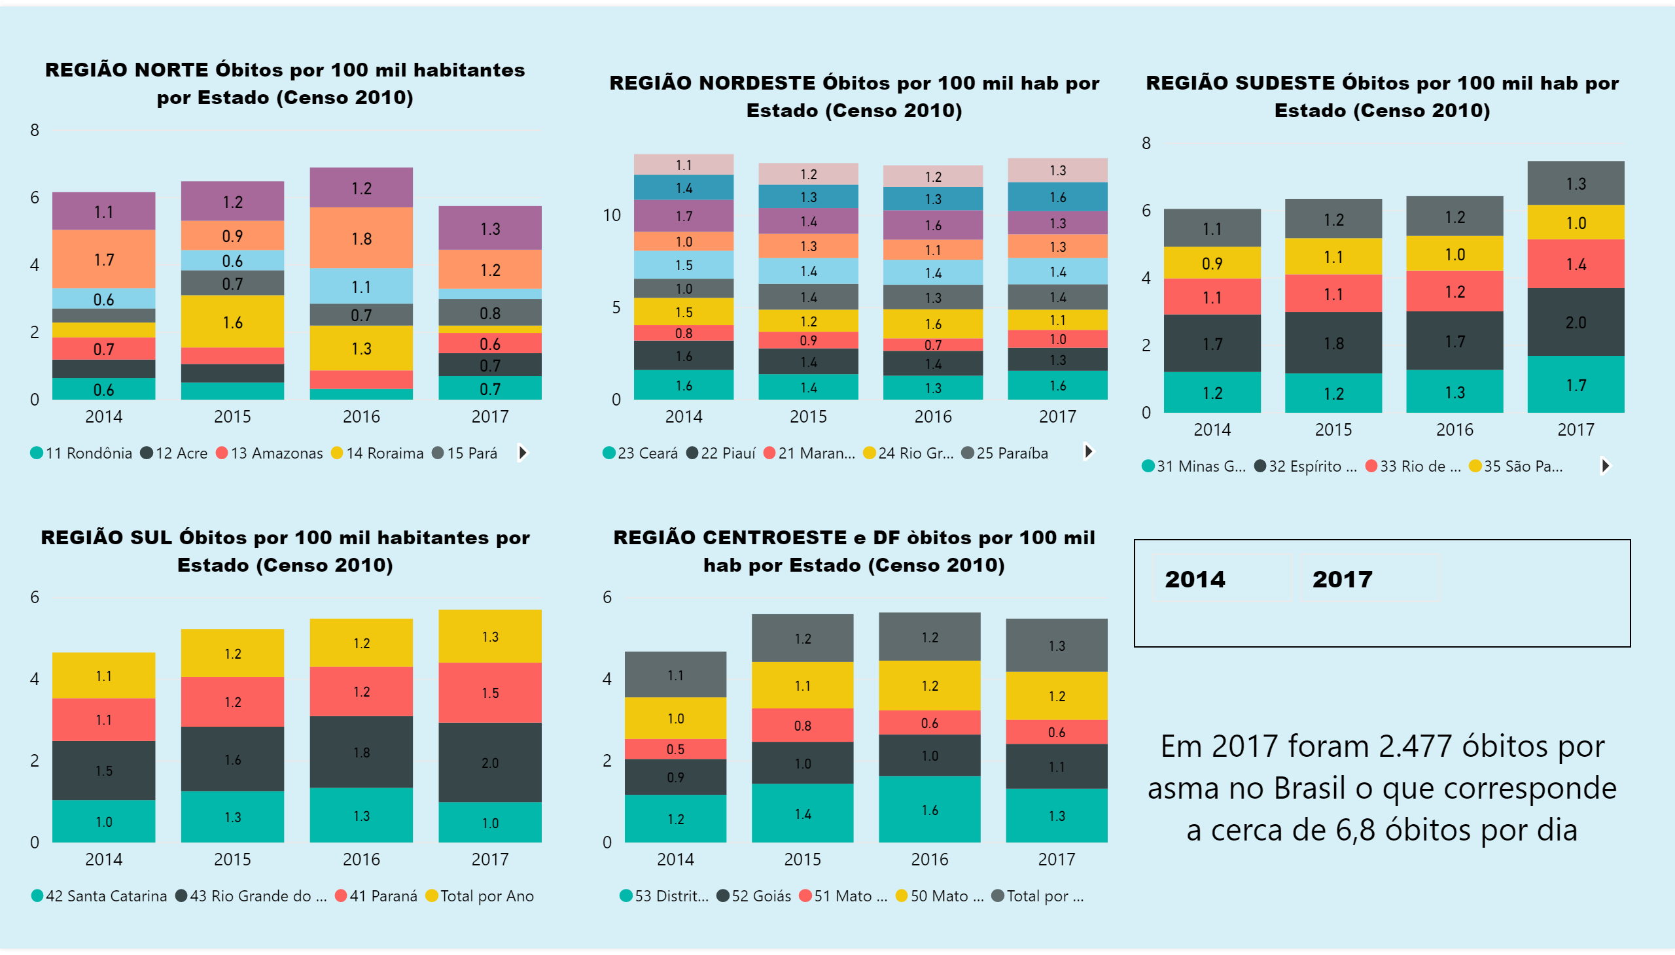
Estudo Descritivo Sobre Asma no Brasil

Slide 19
Estudo Descritivo Sobre Asma no Brasil
A grande maioria dos dias de permanência e internações foram utilizados em atendimentos de caráter de emergência, o que também consumiu a maior parte dos recursos hospitalares (94% dos recursos). A taxa média de permanência foi maior nos atendimentos eletivos (3,5 dias) do que nos de urgência (3,0 dias).
Também observamos que a média de permanência e a taxa de mortalidade hospitalar foi maior na raça negra (3,3 dias e 1,1%) que na raça branca (3,2 dias e 0,67%) apesar do número elevado de casos sem a informação da raça (3,2 dias e 0,56%).

Slide 20
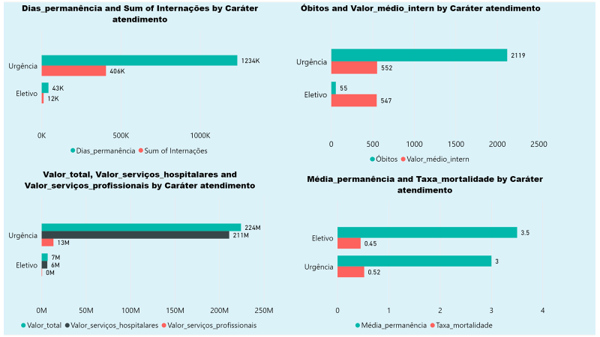
Estudo Descritivo Sobre Asma no Brasil

Slide 21
Estudo Descritivo Sobre Asma no Brasil
As mulheres gastam mais recursos que os homens (não significativo) e ficam mais dias internadas, apesar das médias de permanências de ambos serem semelhantes; também houve maior número de óbitos femininos durante o período de estudo (1.224 contra 950) e obviando uma pequena diferença na taxa de mortalidade hospitalar (0,58% x 0,46%).

Slide 22
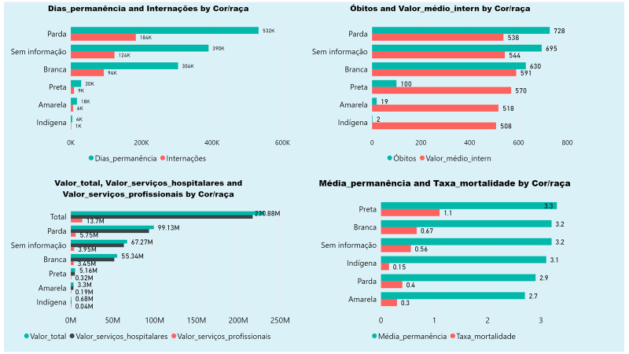
Estudo Descritivo Sobre Asma no Brasil

Slide 23
Estudo Descritivo Sobre Asma no Brasil
As faixas etárias que mais consumiram os recursos hospitalares foram entre menos de 1 ano até 15-19 anos, cerca de 63% dos gastos hospitalares no período de estudo. Também é óbvio que nessas faixas etárias ocorreu a maior parte dos dias de permanência e internações. Também há uma clara diferença nas taxas de mortalidade hospitalar quando se compara as faixas acima de 50-59 (cerca de 5%) com as faixas etárias mais baixas (cerca de 0,5%).

Slide 24
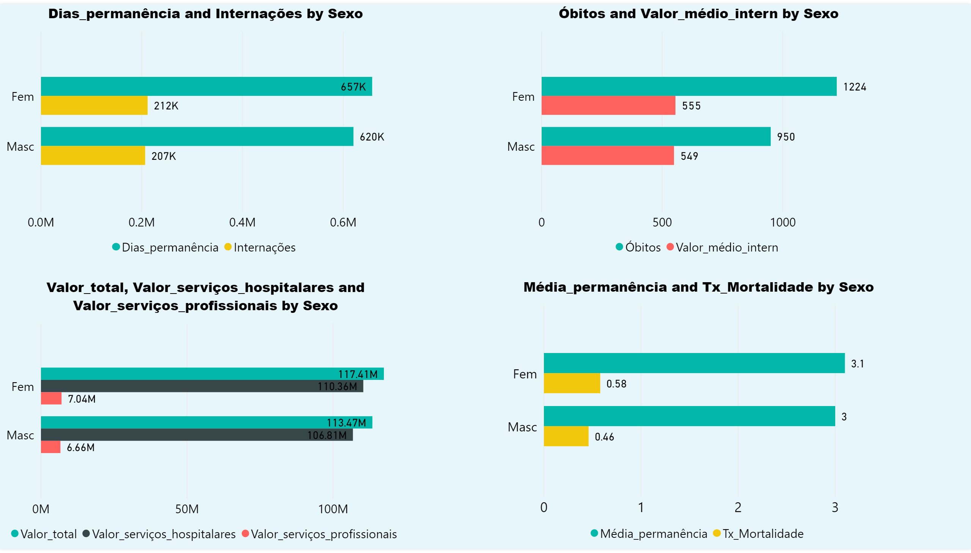
Estudo Descritivo Sobre Asma no Brasil

Slide 25
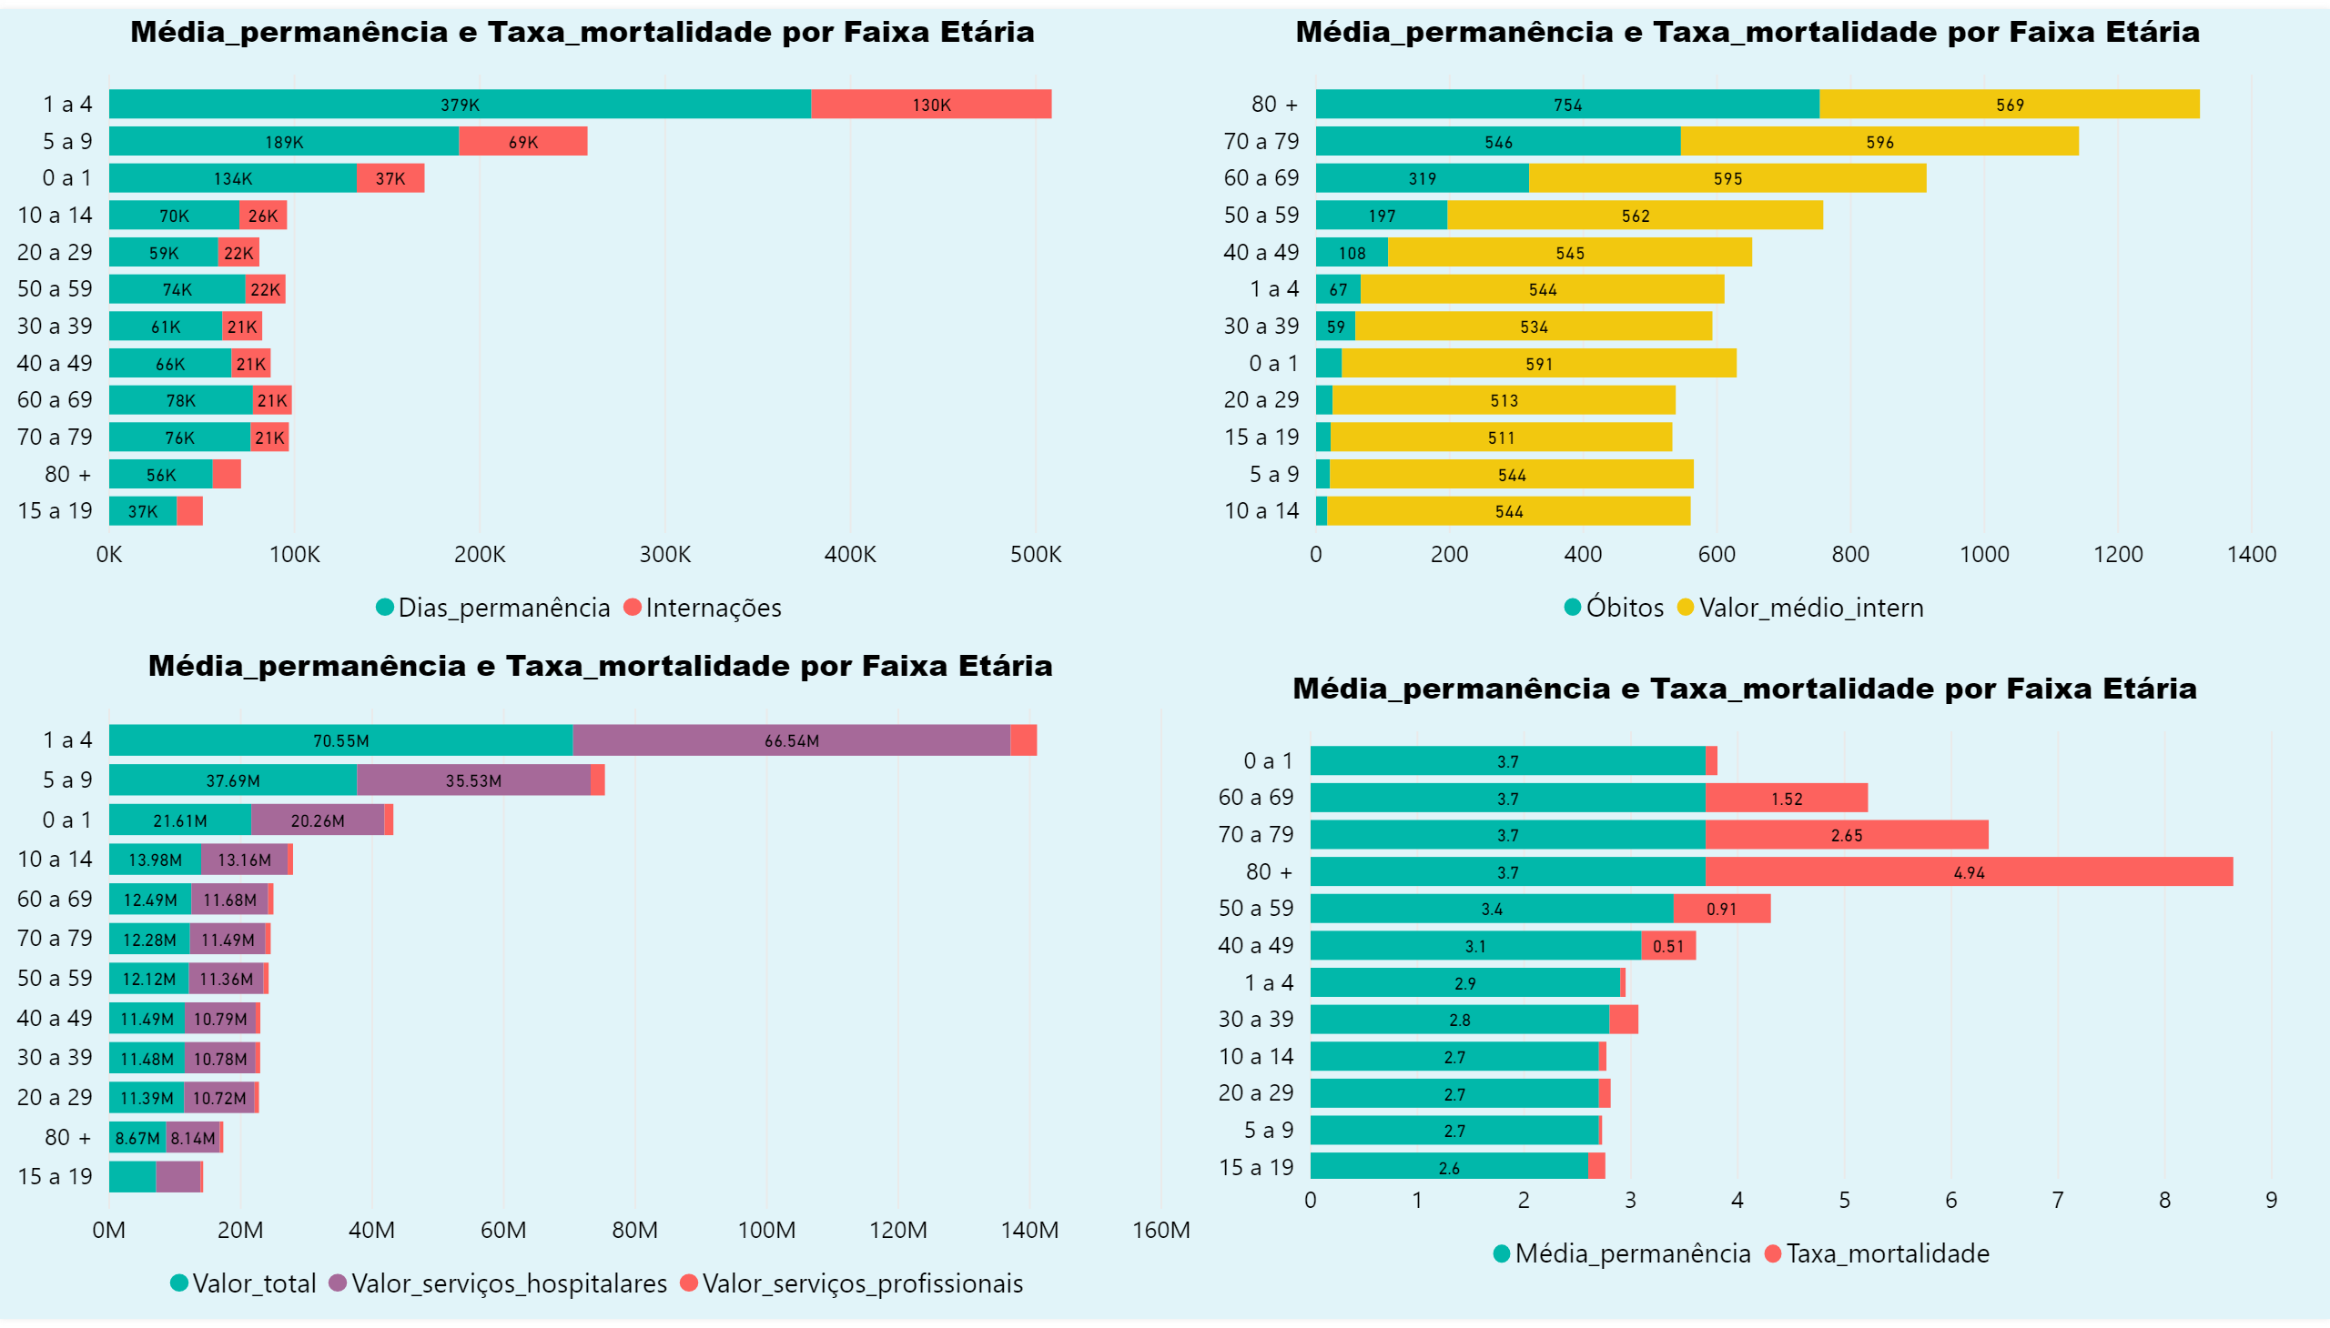
Estudo Descritivo Sobre Asma no Brasil

Slide 26
Estudo Descritivo Sobre Asma no Brasil
MORTALIDADE – ESTADOS E CAPITAIS - ANÁLISE REFINADA
Uma análise mais refinada ainda dos estados e capitais do Brasil ainda nos mostra achados mais interessantes. A região sudeste apresenta o maior número absoluto de óbitos em todo o período de estudos seguida pelo NE e SUL.

Slide 27
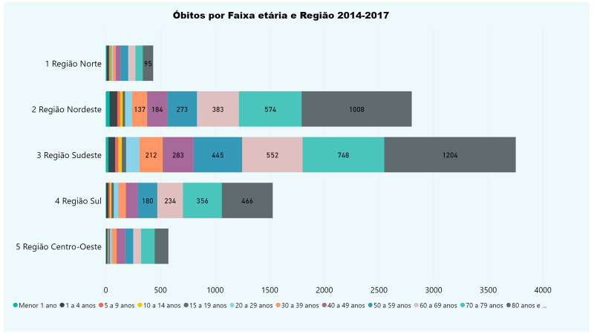
Estudo Descritivo Sobre Asma no Brasil

Slide 28
Estudo Descritivo Sobre Asma no Brasil
Com relação as capitais brasileiras, Porto Alegre e Vitória são as que apresentam maior taxa de mortalidade por Asma, seguidas por Belo Horizonte, recife e Florianópolis. Todas elas apresentando aumento da taxa de mortalidade de 2016 para 2017, com exceção de Florianópolis, onde a taxa de mortalidade diminuiu cerca de 3,3 por 100.000 habitantes para 0,9 por 100.000 habitantes (estimativas populacionais do IBGE). Porto Alegre foi a que apresentou a maior taxa de mortalidade o que variou de 3,1 para 3,9 por 100.000 hab. Para Vitória houve estabilidade mantendo-se em 3,7 por 100.000 hab. entre 2016-2017. Belo Horizonte variou de 1,6 para 2,4 por 100.000 hab. e Recife foi de 1,2 para 1,6 por 100.000 hab.

Slide 29
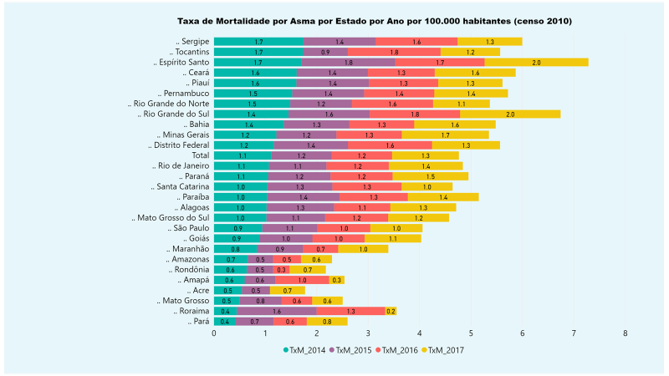
Estudo Descritivo Sobre Asma no Brasil

Slide 30
Estudo Descritivo Sobre Asma no Brasil
Essa altas taxas de mortalidade nas capitais refletem-se nas altas taxas de mortalidade dos respectivos estados – Espírito Santo, Rio Grande do Sul, Pernambuco e Minas Gerais.

Slide 31
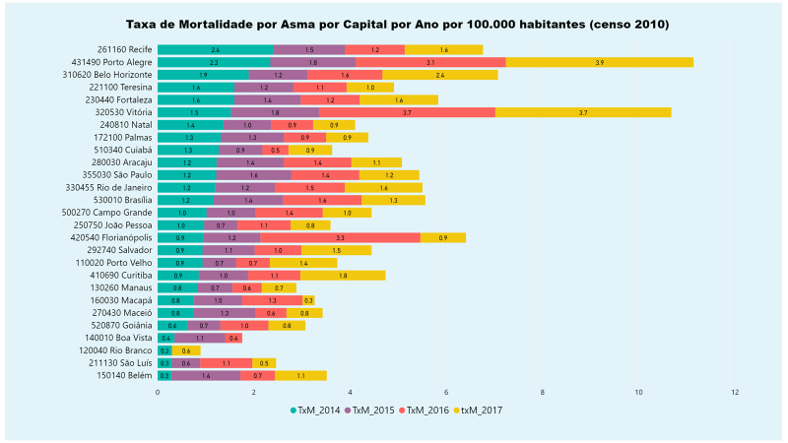
Estudo Descritivo Sobre Asma no Brasil

Slide 32
Estudo Descritivo Sobre Asma no Brasil
Essas taxas de mortalidade foram correlacionadas com os hábitos de vida (fumantes, obesos, inativos, praticantes de exercícios físicos), mas no presente estudo apenas a correlação moderada entre a mortalidade por asma e fumantes de mais de 20 cigarros por dia foi encontrada em Porto Alegre. Não foi possível determinar outras correlações com as outras variáveis da pesquisa Vigitel 2016-2017 estudadas nessa descrição.

Slide 33
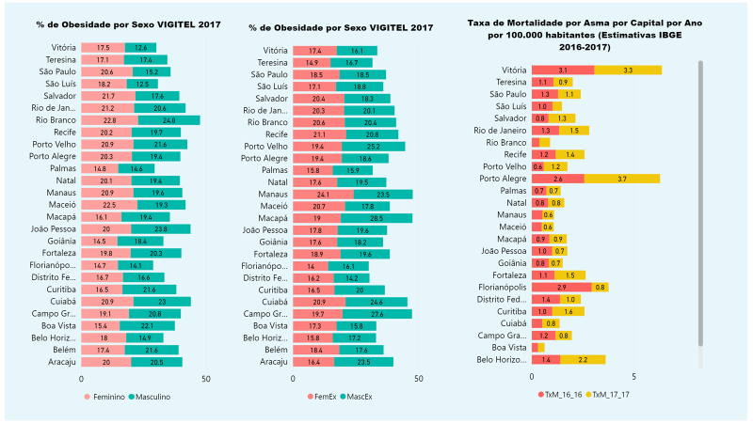
Estudo Descritivo Sobre Asma no Brasil

Slide 34
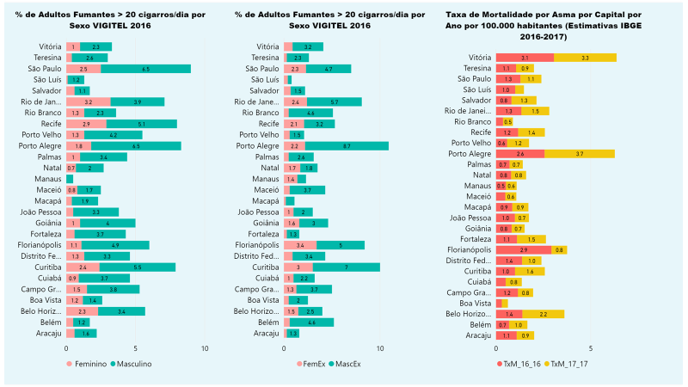
Estudo Descritivo Sobre Asma no Brasil

Slide 35
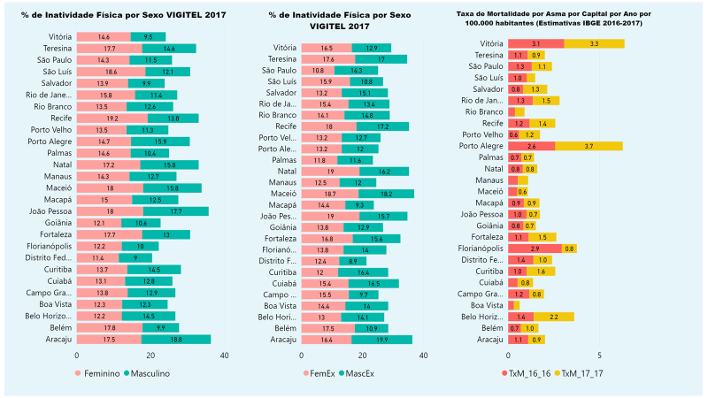
Estudo Descritivo Sobre Asma no Brasil

Slide 36
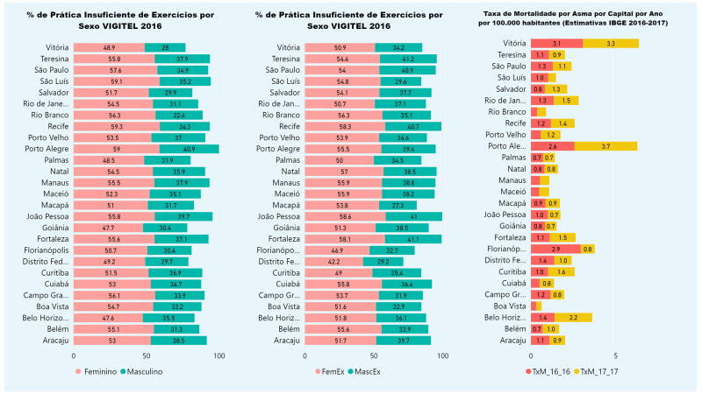
Estudo Descritivo Sobre Asma no Brasil

